Slide 1
Построение чертежа детали

Slide 2
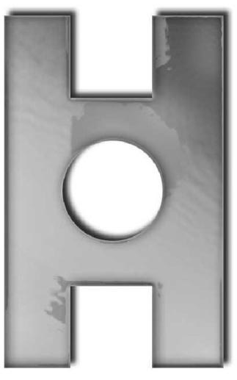
1. Анализ геометрической формы и симметричности детали.

Slide 3
2. Установление главного вида, анализ его графического состава, например: прямоугольник, имеет прямоугольные вырезы, в центре – круг. Изображение симметрично относительно двух осей симметрии.
Круг
Прямоугольники

Slide 4
3. Выбор положения формата: если длина больше высоты, то – по горизонтали; если высота больше длина, то – по вертикали.
120
90

Slide 5
4. Выбор масштаба изображения. 5. Определение рабочего поля чертежа.
Рабочее поле

Slide 6
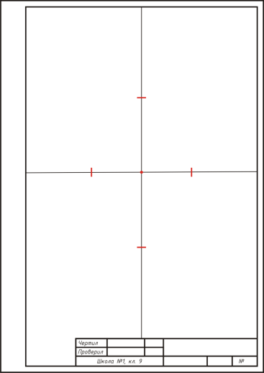
6 см
4,5 см
4,5 см
6 см
Опорная точка
для построения
6. Композиционное решение чертежа:
а. проведение осей симметрии.

Slide 7
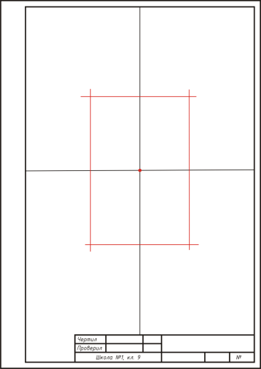
6. Композиционное решение чертежа:
б. построение габаритного прямоугольника изображения: отложить размер по длине и по высоте.

Slide 8
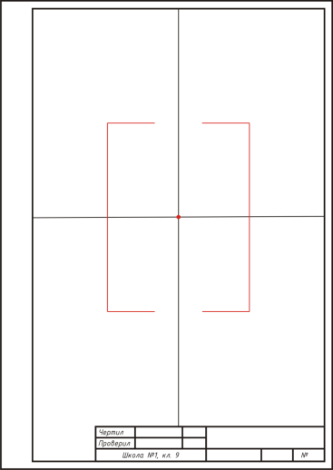
3 см
3 см
3 см
3 см
7. Разметка и построение изображения:
а. уточнение внешнего очертания контура детали.

Slide 9
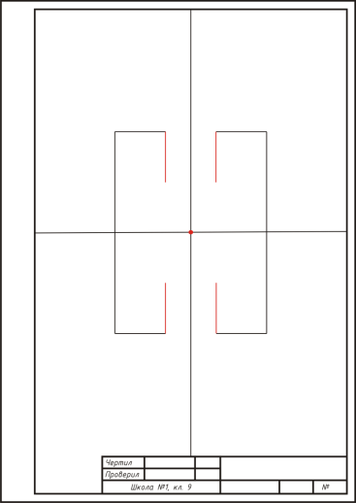
3 см
3 см
3 см
3 см
7. Разметка и построение изображения:
а. уточнение внешнего очертания контура детали.

Slide 10
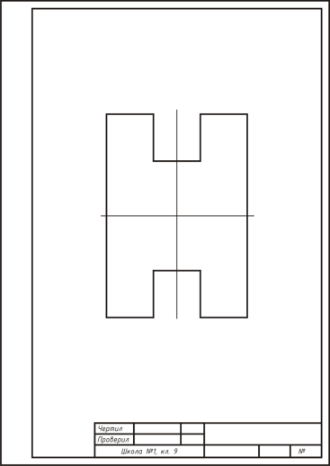
7. Разметка и построение изображения:
а. уточнение внешнего очертания контура детали.

Slide 11
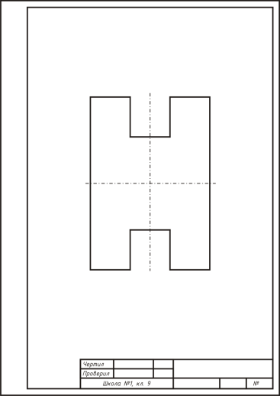
7. Разметка и построение изображения:
б. уточнение внутреннего контура детали.

Slide 12
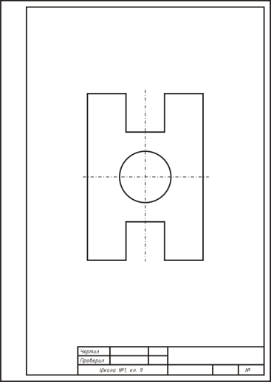
7. Разметка и построение изображения:
б. уточнение внутреннего контура детали.

Slide 13
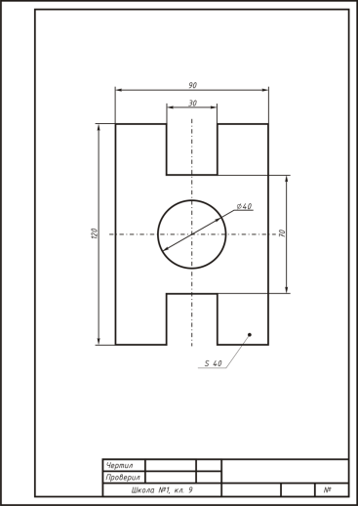
8. Нанесение размеров по длине, по высоте и толщине.

Slide 14
Обводка:
окружности, горизонтальные линии, вертикальные, наклонные.
Заполнение основной надписи.

